Slide 1
2025年安全衛生教育訓練
職安室

Slide 2
Agenda
職業安全衛生法規概要
安衛政策宣導與危害告知
安全衛生工作守則
作業標準程序-(高架、電氣、吊掛)
緊急事故應變處理、消防及急救常識與演練

Slide 3
職業安全衛生法規概要

Slide 4
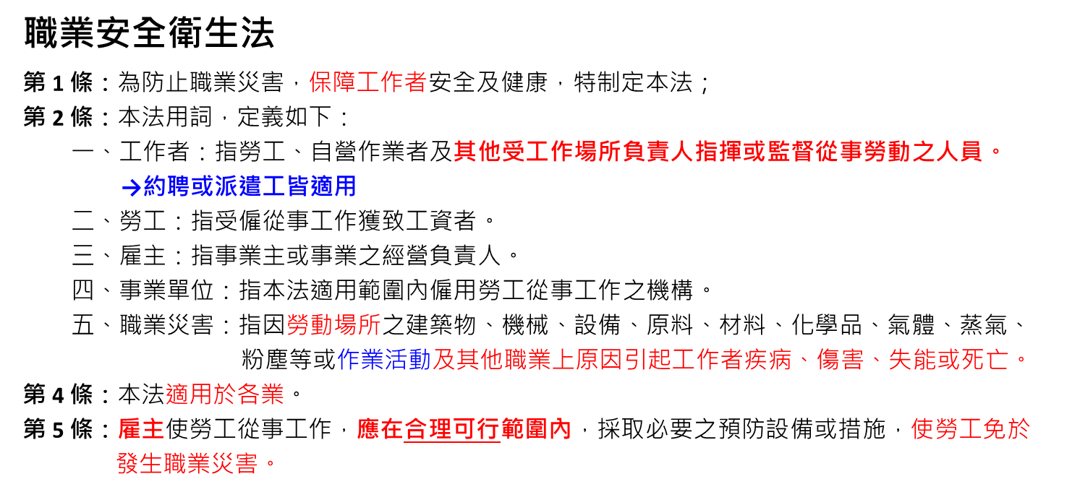
職業安全衛生法規概要

Slide 5
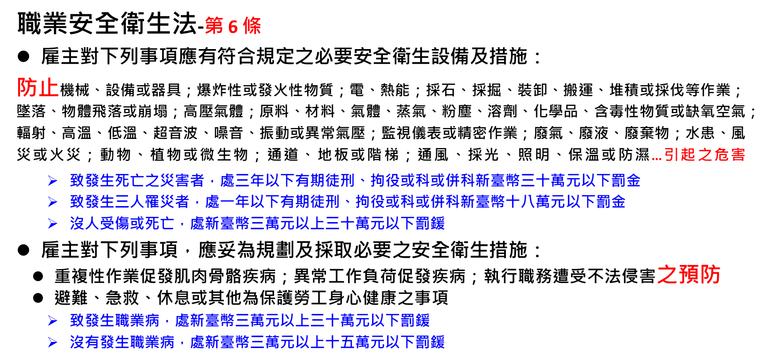
職業安全衛生法規概要

Slide 6
安衛政策宣導與危害告知

Slide 7
安衛政策宣導與危害告知
目的：制定本公司職業安全衛生政策，強調「以人為本、安全第一」的理念，在追求營運績效的過程中，積極落實照顧員工、承攬商及利害關係者，建立安全無慮的工作場所，共同降低職場安全衛生風險，達到企業永續發展之目標。
適用範圍：適用於本公司所有工作場所，與進出工作場所之工作者及承攬（供應）廠商。
為能有效控制工作場所的各項作業活動所產生之危害風險，建構及提昇職場安全文化、落實員工及承攬（供應）廠商自主管理原則，以降低職業安全衛生衝擊為目標，我們承諾：
  建構安全：提供安全且健康之友善職場，預防職業傷害及促進健康。
  恪遵法規：遵守職業安全衛生相關法規及符合客戶要求，並定期檢視合規性。
  管控風險：鑑別工作場所可能之危害風險，並以消除危害、降低風險為要務。
  確立目標：依據風險等級，建立目標行動方案，提供所需資源，確保目標達成。
  自主參與：建立溝通管道，強化全員自主參與的認知，善盡個人安全衛生責任。
  持續改善：透過PDCA管理循環，建立量化績效指標及目標，並定期追蹤成果。

Slide 8
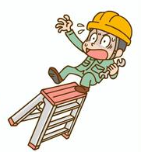
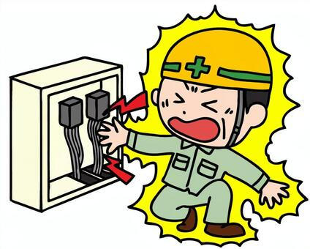
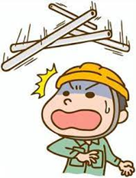
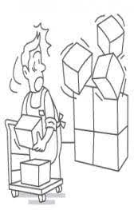
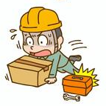
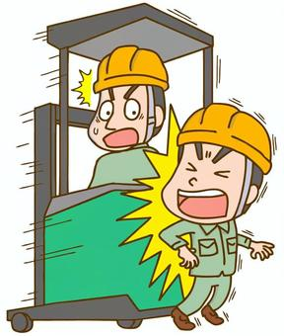
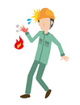
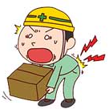
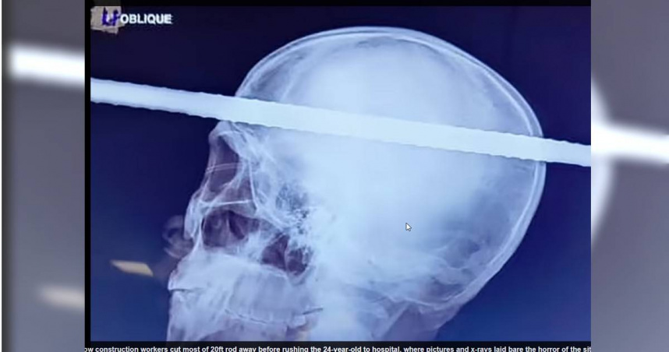
安衛政策宣導與危害告知
墜落/滾落 | 感電 | 物體飛落 | 倒塌/崩塌 | 跌倒、滑倒
被夾、被捲 | 衝撞、被撞 | 火災、爆炸 | 不當動作 | 穿刺傷

Slide 9
安全衛生工作守則

Slide 10
安全衛生工作守則
一般安全衛生注意事項：
進行任何作業，應將安全列為優先考量，員工彼此應互相提醒注意安全，主管或工作場所負責人應巡視現場及作業狀況，遇有不安全的狀況，應立即要求員工改正
每一作業之工作場所負責人或主管應派遣二名員工以上為宜，俾能隨時相互關照
上班前或工作中，嚴禁喝酒、或濫用有害身心、擾亂精神的藥物，主管或工作場所負責人並應隨時注意部屬之身體及精神狀況
工作人員應穿著工作上所需要的工作鞋，勿穿著奇形怪狀的鞋類；如拖鞋、涼鞋等，更嚴禁赤足在工作場所行走或工作
工作人員進入工作場所，一定要戴安全帽，並繫好頤帶，嚴禁追逐、嬉戲、打情罵俏或惡作劇等行為
工作人員如感覺身體不適，或情緒不佳，不能擔任所指派的工作時，應報告主管或工作場所負責人改派工作或請假
指派的工作如不能勝任，應明白向主管表明，切勿冒險逞強，害己害人
工作人員應維持廠房及工作場所的清潔衛生，應在規定之吸煙處休息吸煙、嚼檳榔，不可再走路中或工作中吸煙嚼檳榔及任意拋棄煙蒂、紙屑或亂吐檳榔汁

Slide 11
作業標準程序-高架作業

Slide 12
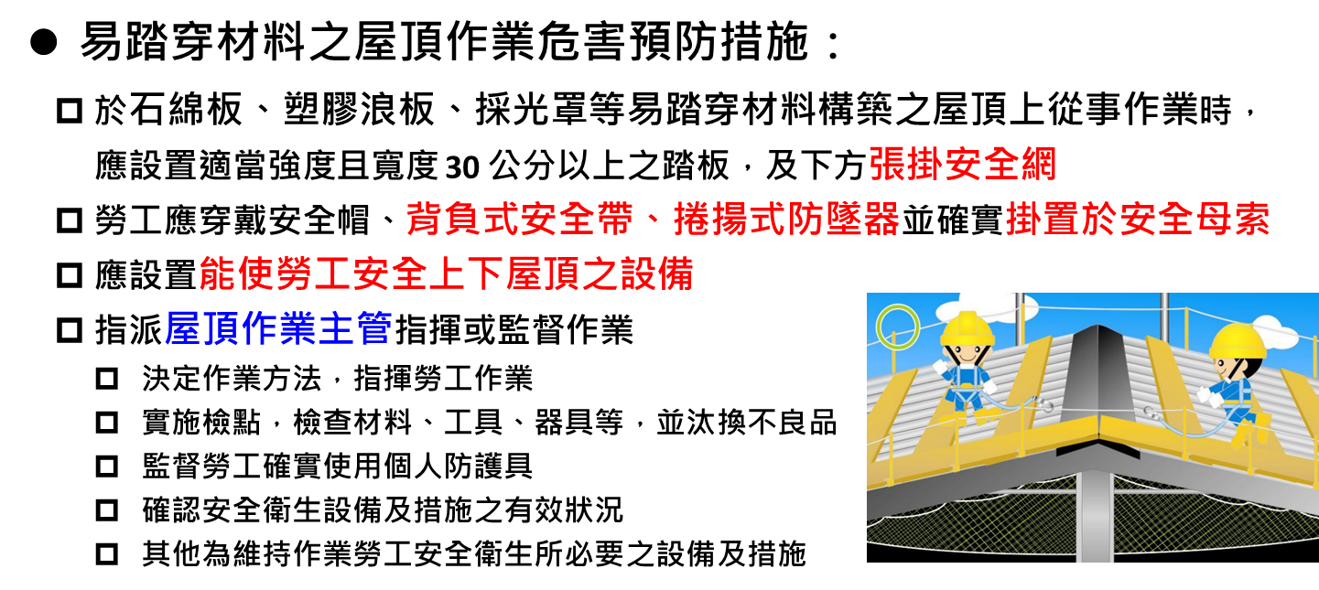
墜落/滾落危害預防-屋頂作業

Slide 13
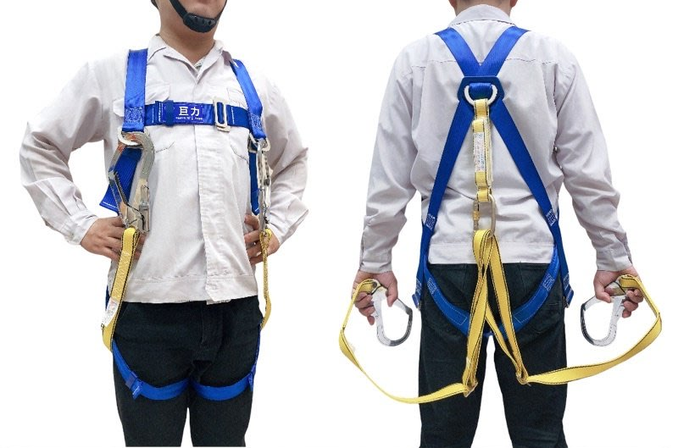

墜落/滾落危害預防
高架作業定義:
(1) 未設置平台、護欄等設備而已採取必要安全措施，其高度在2公尺以上者
(2) 設有平台、護欄等設備，並採取防止墜落之必要安全措施，其高度在5公尺以上者
安全帽
絕緣(安全)手套
背負式安全帶
CNS14253 及 CNS14253-1~2
安全鞋

Slide 14
作業標準程序-電氣作業危害預防

Slide 15
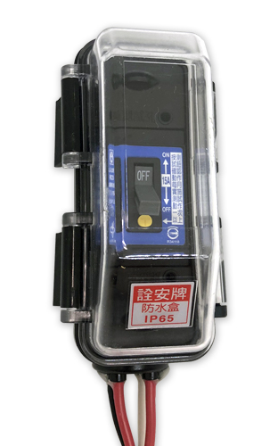
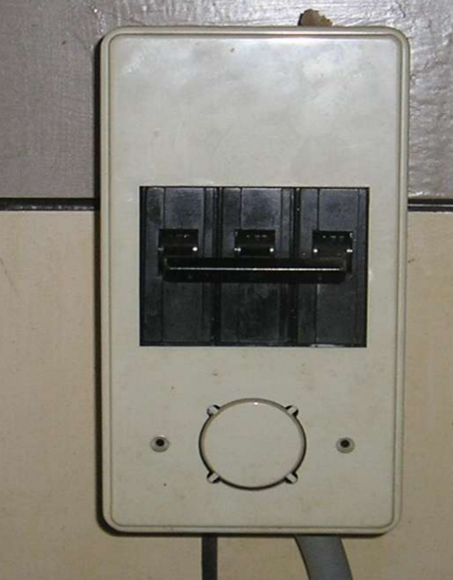
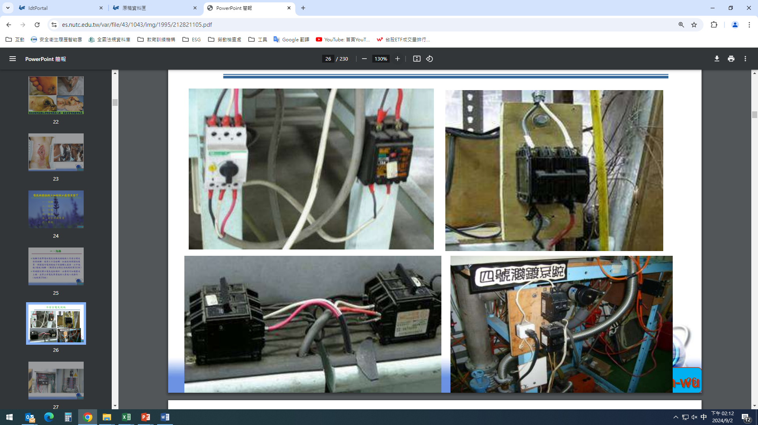
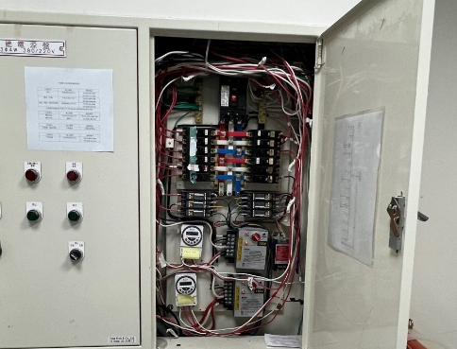
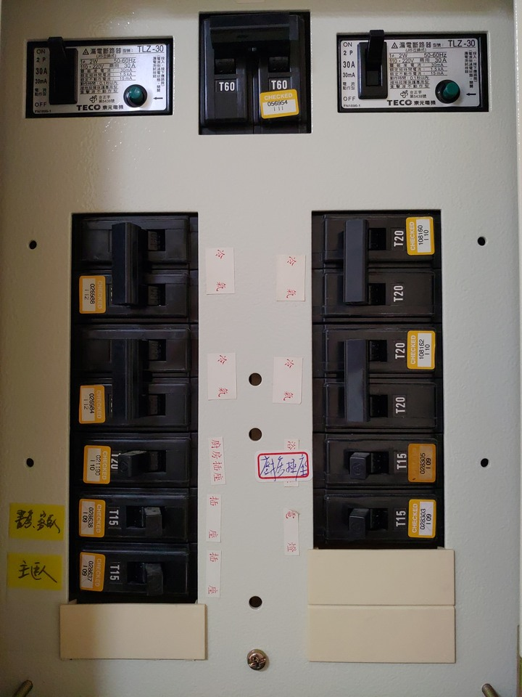
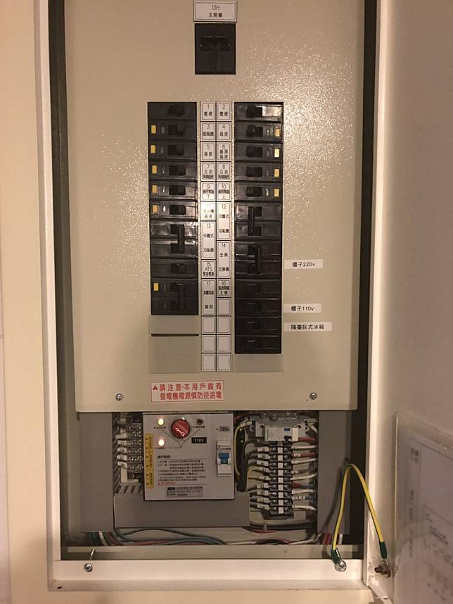
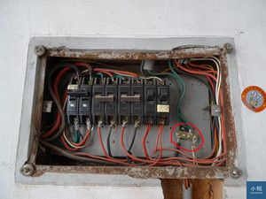
電氣作業危害預防-不安全電氣設施
現場臨時用電，無熔絲開關接線裸露
電源開關箱無中隔板，匯流排接線裸露

Slide 16
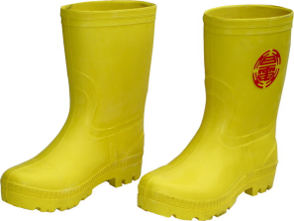
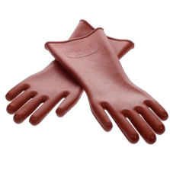
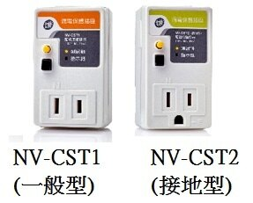
電氣作業危害預防
感電之嚴重性視電流通過人體之
  電流大小、時間、頻率、路徑、體重
  電流量又與電壓成正比
  與電阻成反比（總阻抗）相關
60Hz安全電壓與接觸環境有關
絕緣防護具
人體接觸環境 | 安全電壓
人體浸在水中 | 2.5Ｖ以下
濕潤狀態，身體部分接觸帶電體 | 25Ｖ以下職安法規定安全電壓為24V以下
一般環境下乾燥碰觸帶電物體 | 50Ｖ以下
一般環境下無碰觸帶電物體之虞 | 無限制 如:超高壓 345KV只要保持安全距離，對人體無害

Slide 17
作業標準程序-吊掛作業危害預防

Slide 18
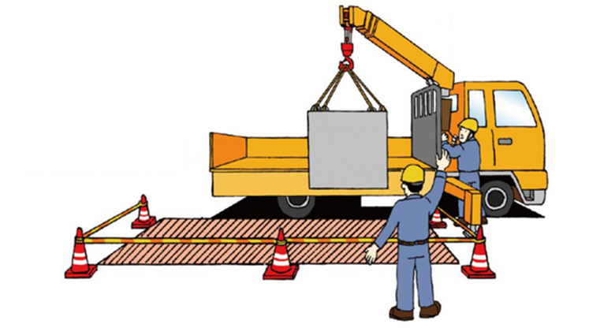
吊掛作業危害預防
過捲揚、防滑舌片脫鉤、鋼索斷裂
吊舉物翻覆、飛落、或碰撞到建物
吊臂斷裂、接觸電纜、吊掛過重翻覆
作業區域未管制、人員站立於吊舉物下方
無技術士證、溝通不良、未自動檢查、不熟悉作業
外伸撐座未完全伸出、地質鬆軟、臨邊坡作業

Slide 19
吊掛作業危害預防
吊掛作業危害預防措施：
起重機要有檢查合格證，操作及吊掛人員要有技術士證照（一機三證）
吊掛路線應預先規劃，選用適當的方法，防止構件斷裂，使物體飛落
（應考量吊掛物重心、吊具強度、吊掛點位…等)
人員禁止進入吊舉物下方，吊掛作業區域應進行管制
不可『單條單點』吊掛，應以『四條四點』吊掛為原則，以防物體飛落
不可碰觸吊物，可適當區隔危險場所，改變物體方向應拉牽引繩
吊具與重物之尖銳邊緣應以橡膠隔開或變更設計，以避免吊具斷損
吊掛角度大，易造成吊索脫鉤，應確保防脫舌片正常可用
吊鍊不可用勾掛捆綁，並注意吊物的索固點的強度，以防止過載斷裂
吊掛過程應避免接觸電線或帶電物體，如有碰觸疑慮，應絕緣保護

Slide 20
緊急事故應變處理、消防及急救常識與演練

Slide 21
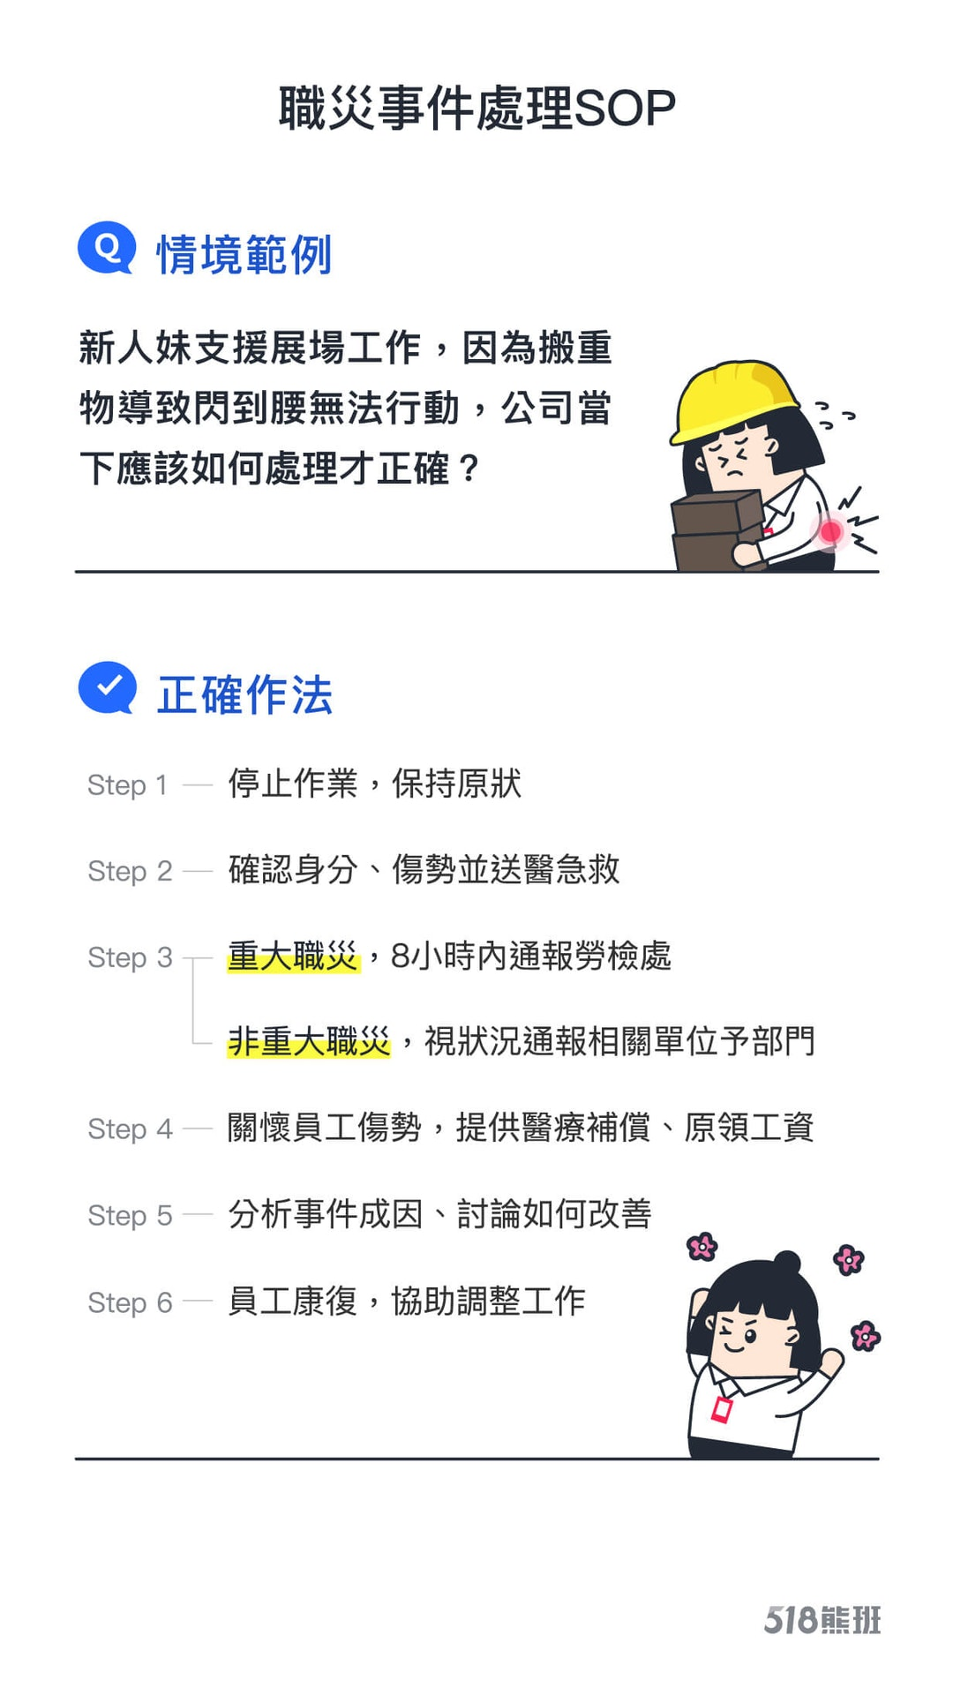
緊急事故應變處理
若發生職業災害，當下應如何處理財正確？
正確做法
STEP 1
停止作業，保持原狀
Step 1
確認身分、傷勢並送醫
Step 2
重大職災：８小時通報勞檢處
非重大：通報各單位及主管
Step 3
關懷傷者，提供各項補償
Step 4
Step 5
分析事件成因、討論如何改善
傷者康復，進行復工評估
Step 6

Slide 22
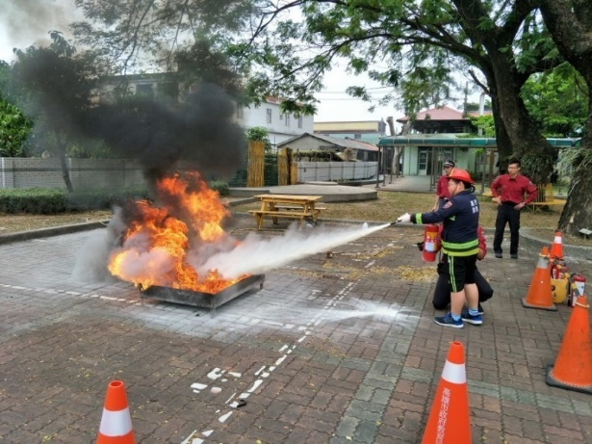
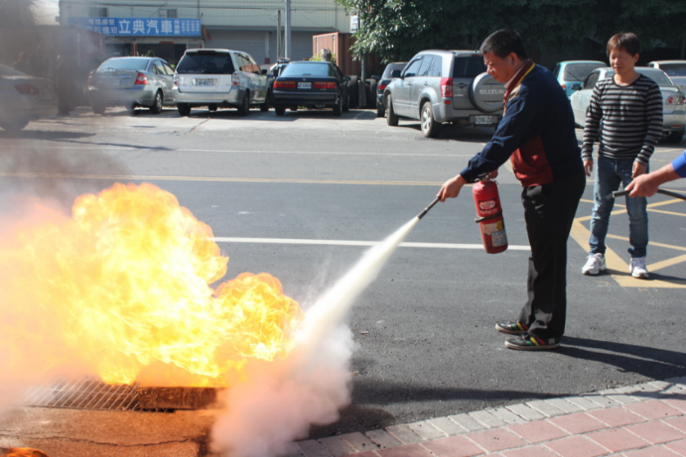
消防及急救常識
類別 | 火災名稱 | 適用滅火器
A類 | 普通火災 | 泡沫、乾粉
B類 | 油類火災 | 泡沫、二氧化碳、乾粉
C類 | 電氣火災 | 二氧化碳、乾粉
D類 | 金屬火災 | 乾粉
使用滅火器注意事項
(1).選對適用的滅火器
(2).站在上風處，勿向人放射
(3).近射距離內，靠近燃燒實體放射
(4).藥劑暫停放射加壓氣體亦會徐徐消失，放射後即無法保存
(5).滅火後，仍需用水澆濕，以防再燃

